Slide 1

UML基础Ⅱ：界面原型
G07
2022.4.2

Slide 2
目录
1
界面原型在需求工程中的原理
CONTENTS
2
界面原型的概念
3
界面原型的工具、示例
4
参考文献
5
小组评分

Slide 3
界面原型在需求工程中的原理
1

Slide 4
软件原型的介绍¹
软件原型以试探性方式逐步逼近解决方案。它使需求更加真实，用例更加鲜活，使我们能够进一步理解需求。原型通过对新系统建模或者给用户提供一个粗糙的新系统、激发用户思考并引导出需求。原型方法的早期反馈可以帮助项目干系人对系统需求达成共识，从而减少用户满意度降低的风险。

Slide 5
软件原型的目的¹
01
02
03
明确，完成以及验证需求
探究设计中的选择方案
创建一个可以演变为成品的部分系统
作为一种需求工具，原型能够辅助我们取得共识、查找错误和遗漏以及评估需求的准确性和质量。用户通过对原型进行评估，能够指出需求中存在的问题，还能够发现被忽略的需求，使我们在构建实际产品之前，能够以低成本方式加以改正。
原型用作设计工具， 能够使项目干系人探究不同的用户交互技术、设想最终产品、优化系统的易用性以及评估潜在的技术方法。借助于设计方案，原型能够表示需求的可行性
作为结构化工具， 原型是对是部分产品的功能实现，通过一系列小规模的开发周期，它演变为完整的产品。一开始就需要时刻记住，原型要最终发布并需要设计。

Slide 6
原型的定义¹
范围
实物模型这一类原型重点关注用户体验；概念证明原型探究的是提议方式方法的技术合理性。
未来用途
一次性(可抛弃型)原型在产生反馈信息以后会被抛弃，演进型原型则通过系列的造代发展成为最终产品
形式
纸上原型是画在纸上、白板上或者画图工具中的草图。电子原型由只针对部分解决方案的可工作软件组成
由于有误解的风险，所以在“原型”这个词之前加上一些描述很重要，这些使项目参与人员明白创建一类或者其他类别原型的原因和时机。

Slide 7
原型的定义¹
此类模型重点关注UI。它不会深入涉及架构的各个层次或者详细的功能。、
他展示的是一些UI屏幕的一些表现形式以及其之间的导航。
实物模型可以展示用户可用的功能选项、用户界面的外观和感觉(颜色、布局、图形、控件)还有导航结构，
实物模型（水平原型）
范围
它在所有技术服务层次上从用户界面实现
为了对某个特定用户故事或者一组功能实现阶段的工作量估算，可以借助于概念证明模型来收集信息，从而提高团队的估算能力
不能确定预期架构方法是否合理可行时，或者想优化算法时，评估预期数据库的模式时，确认云解决方法的稳健性或是测试时间需求时。可以创建垂直模型
概念证明
（垂直原型）

Slide 8
Q1
为什么实物模型又称水平模型
A1
他展示的是一些UI屏幕的一些表现形式以及其之间的导航，不会深入涉及架构的各个层次或者详细的功能

Slide 9
原型的定义¹
想解释一些问题，解释不确定性以及改进需求
注重快速实现及快速修改（线框图）
最适合使用可抛弃型原型的情形是团队觉得需求不确定、有歧义、不完整，或者含糊的时候，或者从独立的需求难以想象出未来系统的时候。
抛弃型原型
未来用途
为增量产品提供一个稳固的架构基础
使用前期迭代中得到的反馈来调整未来开发周期的方向，并通过一系列迭代来完成产品的构建
开发人员必须重视软件架构和稳健的设计原则
演化型原型

Slide 10
软件原型的典型应用¹
 | 抛弃型 | 演化型
演示型模型 | 澄清与提炼用户需求和功能需求 识别被遗漏的功能 研究UI方法 | 实现核心用户需求 基于优先级实现额外的用户需求 实现和优化网站 使系统与快速变化的业务需要相适应
概念证明 | 演示技术的可行性 评估性能 获得更多知识以提升估算能力 | 实现和扩展核心多层级功能以及通信层实现和优化核心算法 性能测试和调优

Slide 11
原型的定义¹
纸上原型涉及的工具都很简单，不外乎就是一些纸张、 索引卡片、告示贴以及白板。设计师画出可能的屏幕界面的草图，并且不需要考虑控件出现的具体位置和样式。
当用户通览评估场景时，可以让某个人扮演计算机的角色。通过在某个特定的屏幕界面大声说出想做的某个动作，用户开始工作
纸上原型
形式
可以轻松实现并修改UI组件，不用考虑背后临时代码的效率
（后面会具体介绍我们组的原型工具）
电子原型

Slide 12
Q2
原型有哪三种分类方式，分别有什么形式
A2
范围，未来用途，形式
实物，概念证明
抛弃型，演化性
纸上，电子

Slide 13
Q3
下列哪个选项是正确的（多选）
A .使用抛弃型演示模型时，用户应该重点关注概要性需求和工作流问题
B.实际模型重点关注UI，不会深入涉及架构的各个层次或者详细的功能
C.概念证明也称为水平模型，实物模型也称为垂直模型
D.演化性原型更注重快速实现及快速修改
A3
AB
A P266 B P266 C反了 D可抛弃模型

Slide 14
原型的评估¹
让合适的人员从恰当的角度评估原型
用例
原型实现的功能符合您的预期吗?
原型中有没有遗漏掉的功能?
有没有您能想到但原型中没有处理到的可能错误的状态?
有多余的功能吗?
对您而言，这些导航的逻辑性和完整性如何?
对于每个需要很多交互步骤的任务，有没有简化方法?
是否有不确定下一步该做什么的时候?
评估脚本
用户故事
原型关注的功能点

Slide 15
原型的风险¹
原型发布的压力
原型的设计和编码没有考虑到软件的质量和生命周期
对客户预期进行管理是原型成功的关键
风险
受细节所累
重点关注与概念相关的问题
将原型现定于显示画面，功能和导航选项
不显示的性能预期
不要在预期产品环境中对原型进行评估
对原型投入过多
用模型进行假设测试。看需求是否已经充分定义，关键的人机交互以及架构问题是否解决

Slide 16
Q4
可以直接将可抛弃原型用作产品吗？为什么
A4
不可以，可抛弃原型的设计和编码并没有考虑软件的质量和生命周期

Slide 17
原型成功的因素¹
为了在需求过程中高效使用原型，遵循以下原则
1.在项目中包含与原型相关的任务。为开发、评估和修改原型安排时间和资源
2.在创建原型之前，注明原型的目的并解释最终产出 ：抛弃（还是归档）原型
3.做好开发多个原型的计划
4.创建可抛弃原型，要尽可能快，成本低
5.不要在可抛弃原型中包含输入数据验证，防护型编码技术处理错误代码或大量的代码文档
6.不要对已经理解的需求创建原型
7.在原型的屏幕显示和报表中，使用合理的数据
8.不要指望原型代替书面需求

Slide 18
Q5
判断:
在制作原型时，为了方便，应将反应性能提升的越高越好
A5
错，当客户看原型时，性能越高，会造成客户期待过高

Slide 19
界面原型的概念
2

Slide 20
界面原型的概念²
界面 (UI) 原型设计是一种迭代分析技术，其中用户积极参与系统 UI 的模拟。
(1)作为一个分析工具，使您能够与利益相关者一起探索问题空间。
(2)作为最初设想系统的需求工具
四个作用
(3)作为一个设计工具，使您能够探索系统的解决方案空间
(4)一种用于传达系统可能的 UI 设计以及、继续 开发系统的潜在基础的工具

Slide 21
保真度³
低保真原型多用于较快的设计产品的概貌
低保真可以帮助我们准确拆分页面、以及每个页面的功能模块及展示信息，确定每个页面元素的界面布局。
低保真原型阶段我们不用考虑界面元素的配色以及各功能的交互跳转及动画效果。
低保真
中保真
中保真已经有了真实的文案，左右边距、版面、格栅等细节都已经确定并与高保真保持一致。中保真相对高保真成本更低，可以用来测试更具体的交互与流程。
高保真原型可以看成产品的Demo，除了没有真实的后台数据进行支撑外，几乎可以模拟前端界面的所有功能，完全是一个高仿产品。高保真能够更加详细的展现产品的功能及业务需求，可以测试非常具体的交互细节，不过非常耗费成本，还需要软件和编程的支持。
高保真

Slide 22
界面原型的工具、示例
3

Slide 23
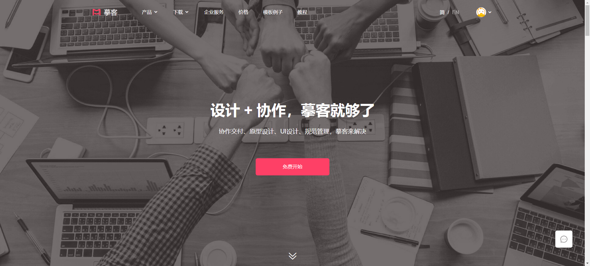
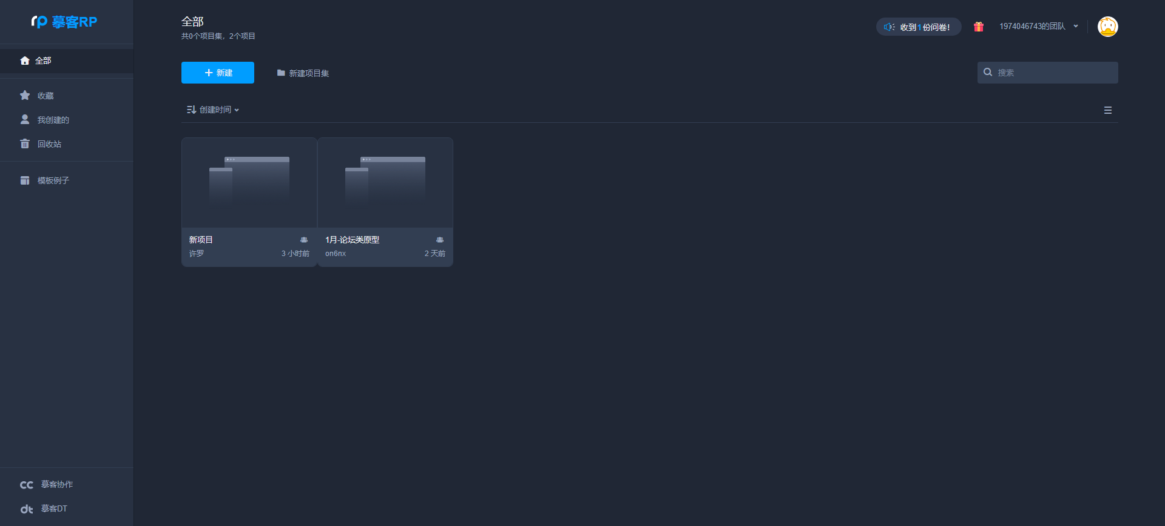
工具：摹客

Slide 24
运行环境
摹客RP采用基于Web的全新架构，无需下载安装，不受设备系统的限制，通过浏览器即可快速进行原型设计。为了保证最佳使用体验，推荐选择Chrome浏览器使用我们的服务。
摹客原型设计采用了“页面+画板”，以及主辅画板的机制。工作区可无限扩展，可创建无数画板，完成复杂的交互，方便呈现更加丰富的内容。

Slide 25
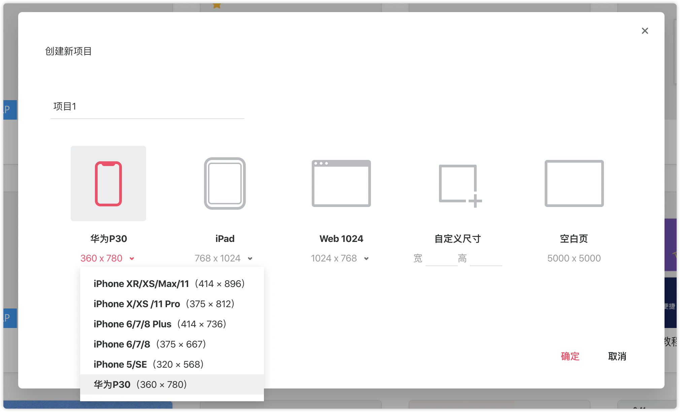
项目类型
摹客原型设计项目中有5个类型供选择：手机、平板、网页、自定义、空白页（5000x5000）。
选择不同的项目类型，下方会有对应的尺寸设置。

Slide 26
概述
摹客原型设计的编辑器界面分为以下几大部分：
中部：是你进行原型创作时的工作区，工作区左下角展示了你当前选中的画板名称。你还可以在工作区右下角使用工作区导航。
顶部：工具栏，由一些常用的功能和操作按钮构成；
左侧面板：由项目、组件、图标、图层、设计资源五大部分构成 ；
右侧面板：包含编辑及交互两部分。

Slide 27
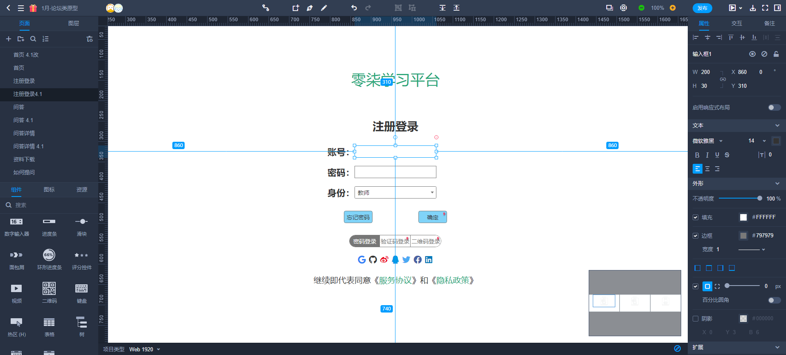
介绍
页面
组件属性
设计组件

Slide 28
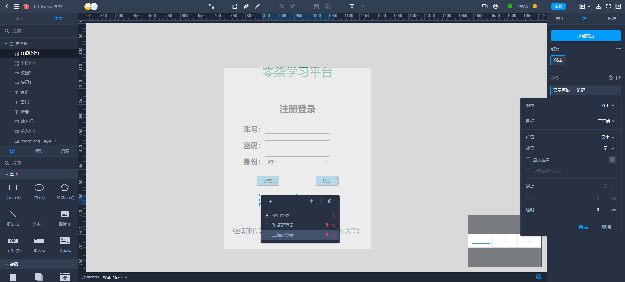
介绍
图层
设计组件的一些交互动作
设计组件

Slide 29
参考文献
4

Slide 30
参考文献
[1] Karl Wiegers,Joy Beatty 《软件需求》第三版 北京：清华大学出版社，2016
ISBN 978-7-302-42682-0 P264-278
[2]Scott W.Ambler 《The Object Primer 3rd Edition》Cambridge University Press，2004
ISBN：0521540186 第六章节
[3]格格学姐Redesign https://www.bilibili.com/read/cv13000357/ 出处：bilibili 2022.4.9

Slide 31
小组评分
5

Slide 32
成员 | 徐过 | 许罗阳宁 | 余浩凯 | 徐晟 | 邵云飞
分工 | 提炼大纲 资料收集 | ppt主制作 资料收集 | ppt原型概念 资料收集 | ppt原型工具介绍 原型设计 | 原型设计
工作效率 | 75 | 77 | 74 | 75 | 80
工作质量 | 75 | 85 | 74 | 76 | 84
打分 | 75 | 81 | 74 | 75.5 | 82

Slide 33
THANKS

